Slide 1
Основы программирования на языке C++
Введение
01.07.2026

Slide 2
Понятие алгоритма
Алгоритм – это чёткая и строгая последовательность действий, приводящая к нужному результату.
Свойства алгоритма:
Результативность
Корректность
Точность
Понятность
Дискретность
Массовость

Slide 3
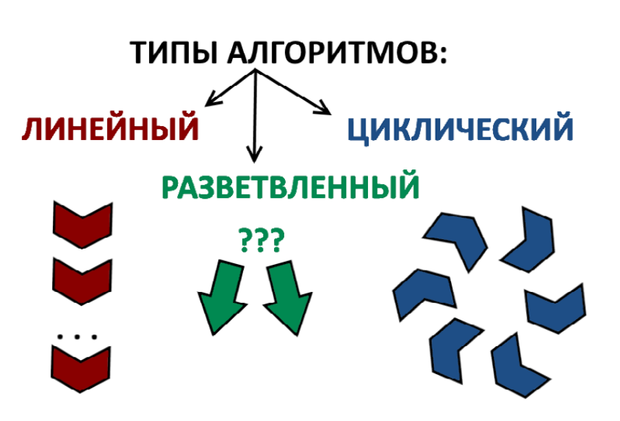
Понятие алгоритма

Slide 4
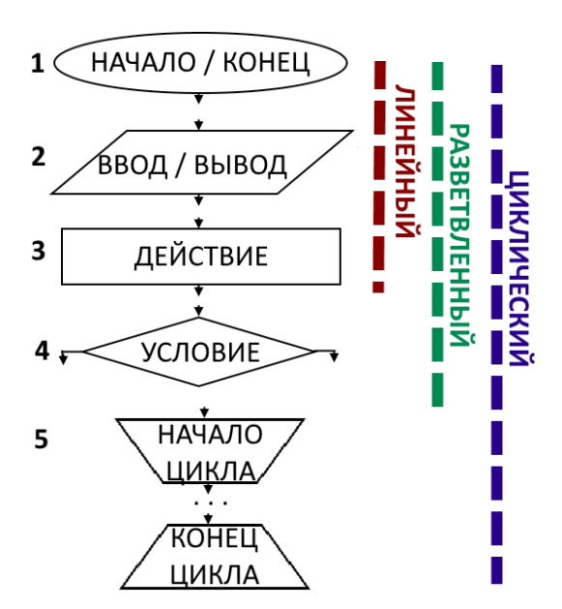
Визуальное представление алгоритма
Блок-схема – графический способ описания алгоритма. Она состоит из нескольких функциональных блоков, каждый из которых в свою очередь выполняет своё чёткое назначение.

Slide 5
Краткая история языка C++
В начале 80-х в Bell Laboratory началась работа над расширением «С». Изначально дали название «Си с классами», затем переименовали в C++.
Создан в рамках решения проблемы «разрастающегося» кода. Главная проблема Си – трудности с масштабированием
C++ поддерживает парадигму Объектно-Ориентированного Программирования (ООП), которую мы с вами начнём изучать осенью в рамках новой дисциплины
Изюминка в том, что C++ поддерживает работу своего предшественника C

Slide 6
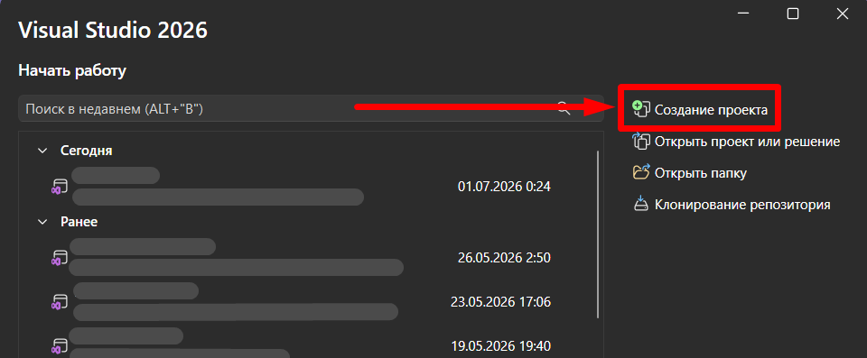
Работа с MS Visual Studio Создание проекта

Slide 7
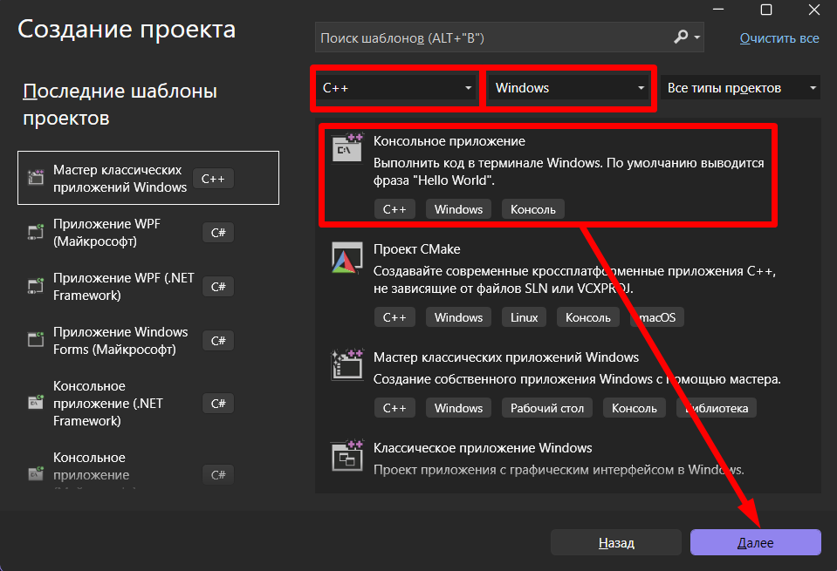
Работа с MS Visual Studio Создание проекта

Slide 8
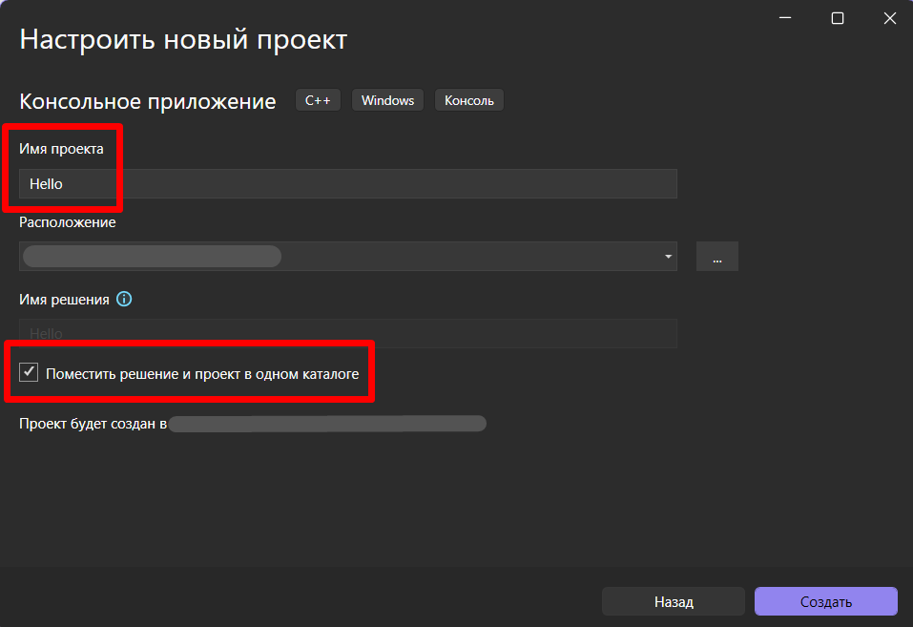
Работа с MS Visual Studio Создание проекта
Проект (директория) – простыми, словами «контейнер» для одного исполняемого файла (.exe) и сторонних библиотек
Решение (файл .sinx) – «контейнер» более высокого уровня, объединяющий проекты и задающий правила их взаимодействия

Slide 9
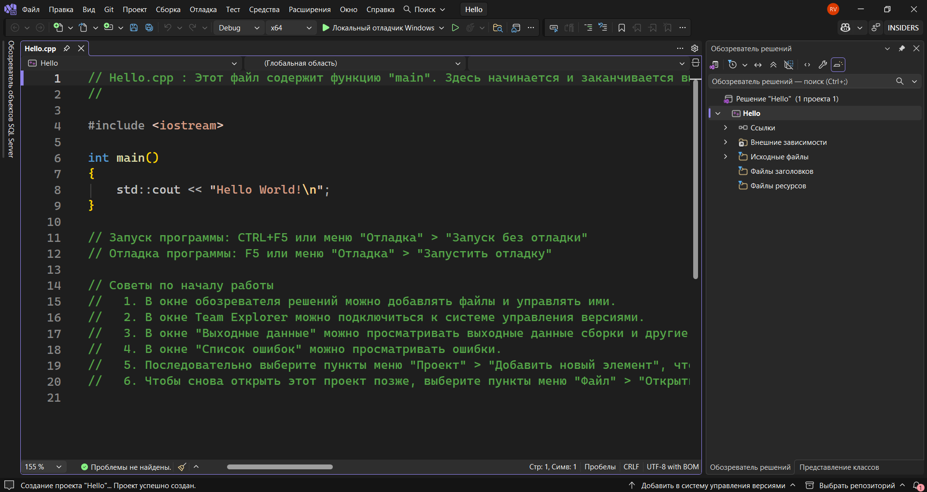
Работа с MS Visual Studio Готовый проект (Примерная картина)

Slide 10
Ещё пара слов о C++
C++ - компилируемый язык программирования. Это значит, что компилятор проверяет код построчно, но не останавливает проверку при первой попавшейся ошибки. Таким образом, компилятор сообщит обо всех проблемах исходного кода сразу. При корректной компиляции будет создан исполняемый файл (.exe от англ. execute – исполнять, выполнять). Но происходит это не в одно действие…

Slide 11
Этапы компиляции
Препроцессинг (обработка директив и удаление комментариев) Вызов в терминале: g++ –E hello.cpp –o hello.i
Компиляция (перевод исходного кода на язык Ассемблер) Вызов в терминале: g++ –S hello.i –o hello.s Здесь происходит проверка на синтаксические ошибки
Ассемблирование (перевод кода на ассемблере в машинный код) Вызов в терминале: g++ –c hello.s –o hello.o
Линковка / компоновка (объединение объектных файлов) Вызов в терминале: g++ hello.o –o hello.exe

Slide 12
Когда программировать-то будем?
Мы смогли вывести первую символьную строку в консоль! Предлагаю закрепить успех, изучив Escape-последовательности для вывода данных в консоль.
ДЛЯ ВЫВОДА КИРИЛЛИЦЫ ИСПОЛЬЗУЕМ:
setlocale(LC_ALL,”ru”);
\n – перевод каретки на новую строку
\t – табуляция (горизонтальное выравнивание)
\\ – вывод знака backslash
\’ – вывод знака «апостроф»
\” – вывод знака «двойные кавычки»

Slide 13
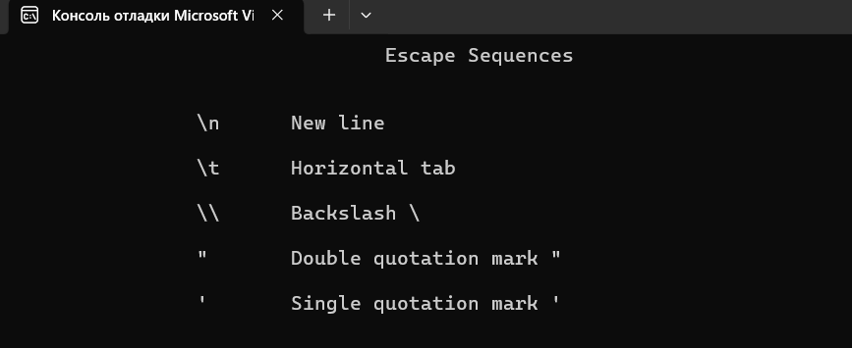
Задание
Вывести следующую таблицу на экран консоли, используя escape-последовательности

Slide 14

Raw-строки
Представим, что некоторая строка содержит в себе большое количество знаков \ “ ‘. Такую строку будет очень тяжело прочитать. Для решения проблемы были созданы raw-строки (raw англ. – сырой).
Пример:
Вывод:

Slide 15
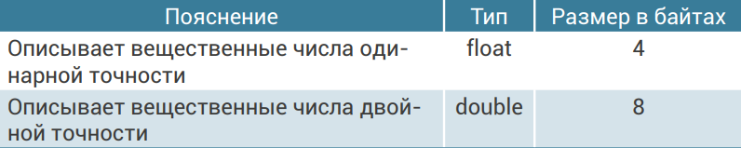
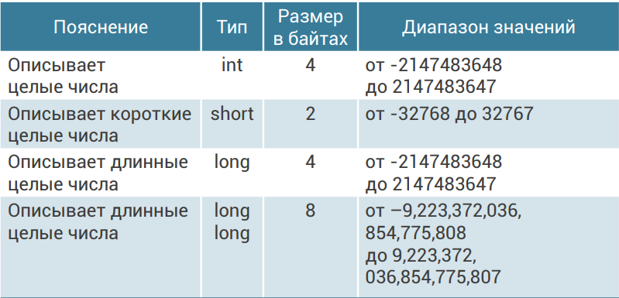
Типы данных (числовые)

Slide 16
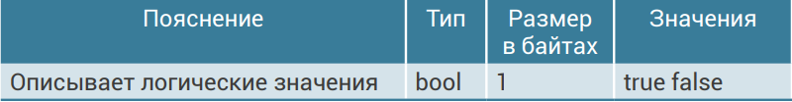
Типы данных (символьные и логические) + замечание о числовых данных
Если необходимо исключить из диапазона типа данных отрицательные значения, перед названием типа следует указать ключевое слово unsigned. Например, unsigned int. Такой тип будет включать в себя только положительные значения от 0 до 4294967294

Slide 17
Понятие переменной и константы
Переменная – область оперативной памяти, обладающая собственным именем и предназначенная для хранения данных, которые могут быть изменены.
Константа – область оперативной памяти, обладающая собственным именем и предназначенная для хранения постоянных данных.

Slide 18
Объявление и инициализация переменных и констант
<тип_данных> название_переменной (= значение);
<тип_данных> const название_константы = значение;
( () – значит опционально, но рекомендуется прописывать )
Если мы наделяем переменную начальным значением – это инициализация.
Если переменная уже создана и мы присваиваем ей значение в отдельно строке – это операция присвоения.
Таким образом, константы необходимо инициализировать.
Данные понятия мы будем встречать во время изучения ООП.

Slide 19
Задание
Вычислить, сколько часов в 2000-м году.
Алгоритм:
Определить, является ли этот год високосным
Вычислить количество дней (константа DayIn_2000Year)
Задать кол-во часов в рамках сутках (константа HourIn_Day)
Вычислить количество часов (переменная hourIn_2000Year)
Вывести результат на экран

Slide 20
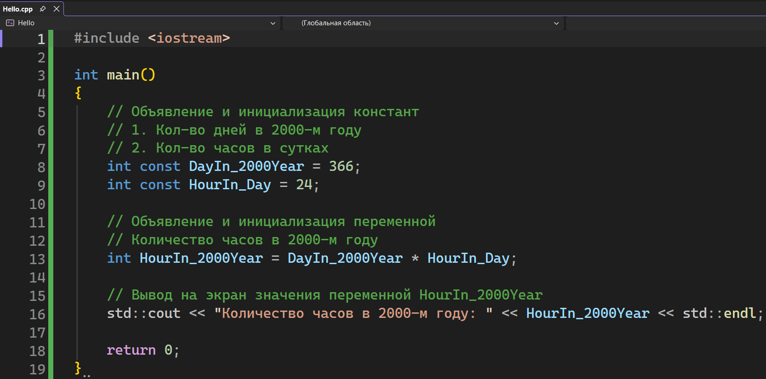
Код-решение предыдущего задания

